Slide 1
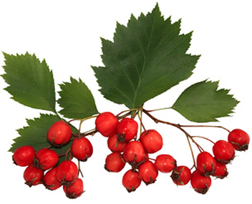
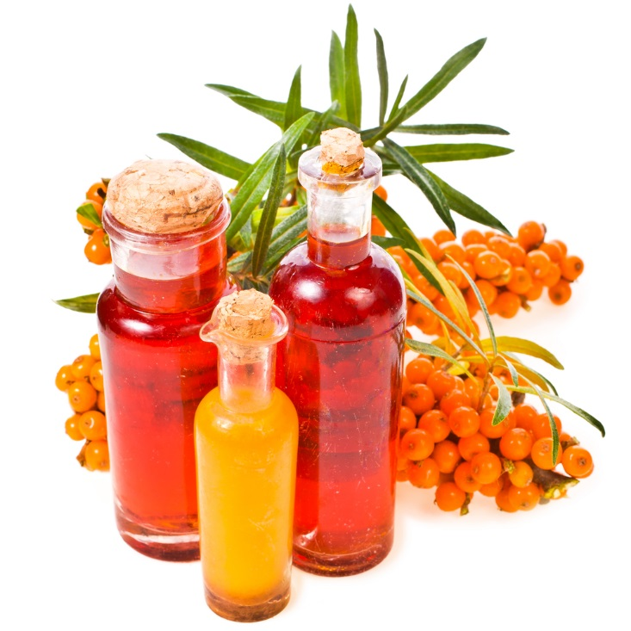
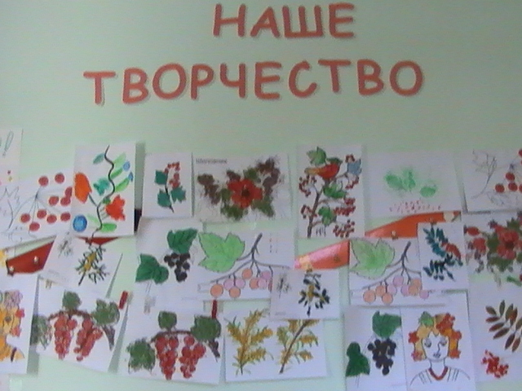
Методическое пособие по художественному творчеству в рамках проекта: «Лекарственные кустарники и деревья»
Воспитатель: МАДОУ 13
Гр.№8 «Колокольчики»
Макарова Зоя Николаевна

Slide 2
Пояснительная записка:

Slide 3
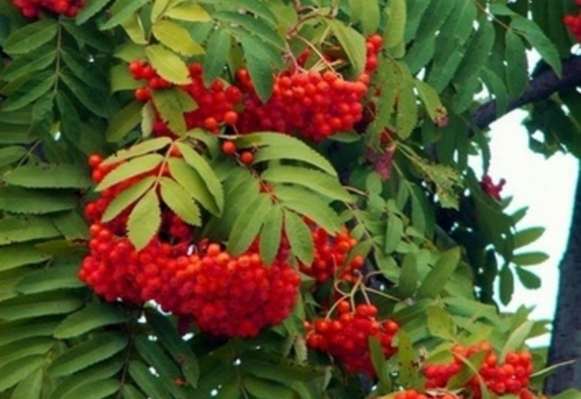
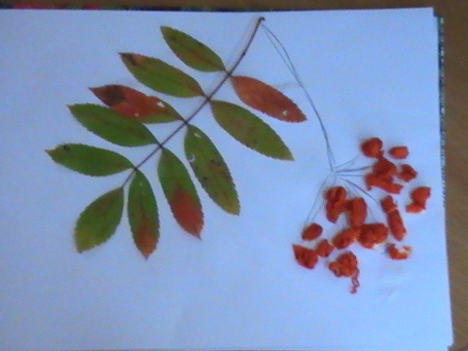
Аппликация: «Веточка рябины»
Материалы и оборудование:
Листики рябины
Цветная бумага
Карандаш
Клей

Slide 4
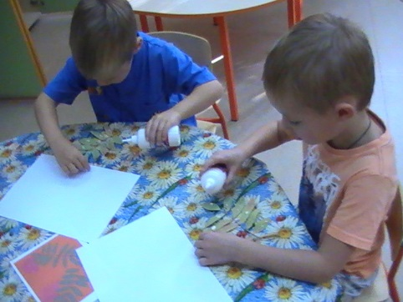
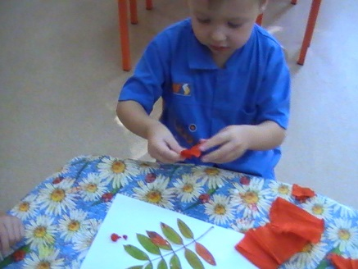
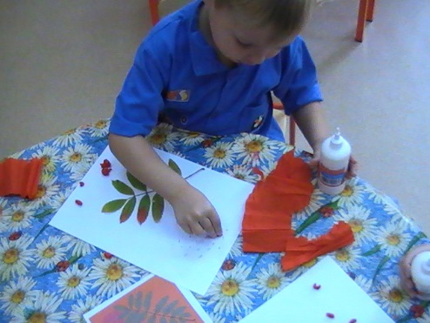
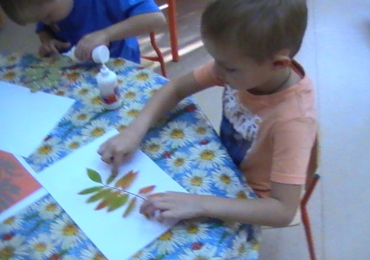
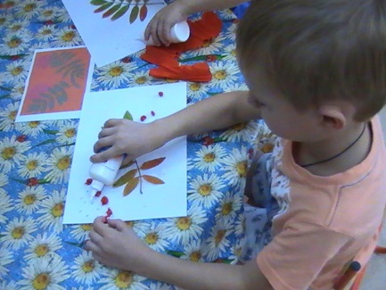
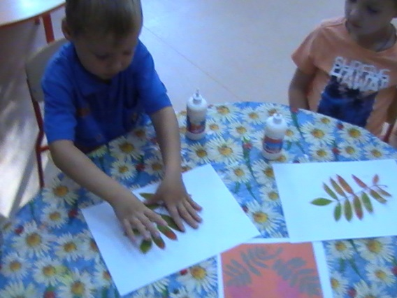
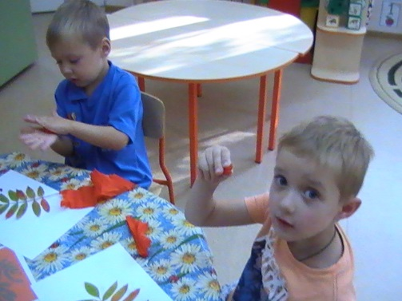
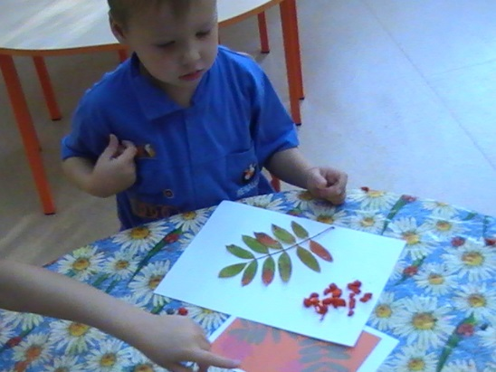
Ход работы:
1. На белый лист бумаги наклеиваем сухие листики рябины
2. Берём цветную бумагу красного цвета, нарываем клочками и катаем шарики
3. Наклеиваем на бумагу около листочков красные шарики в виде грозди рябины по образцу

Slide 5
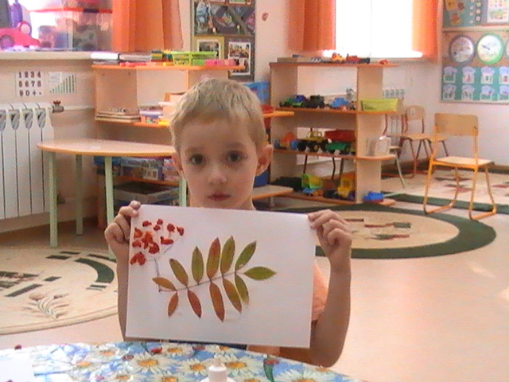
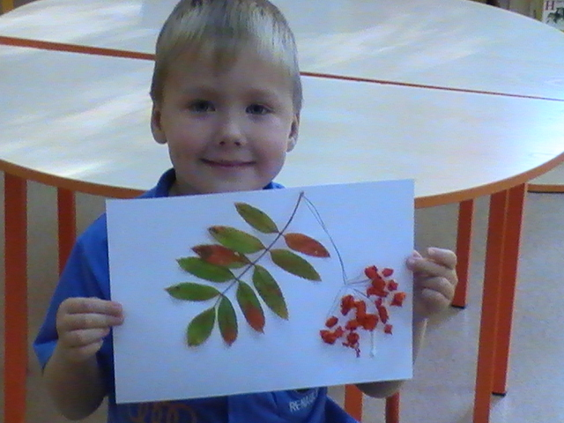
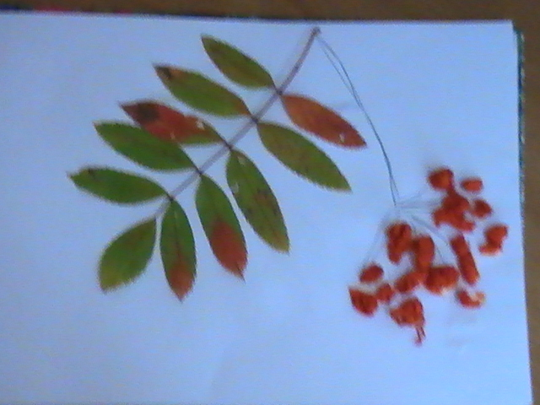
Результат:

Slide 6
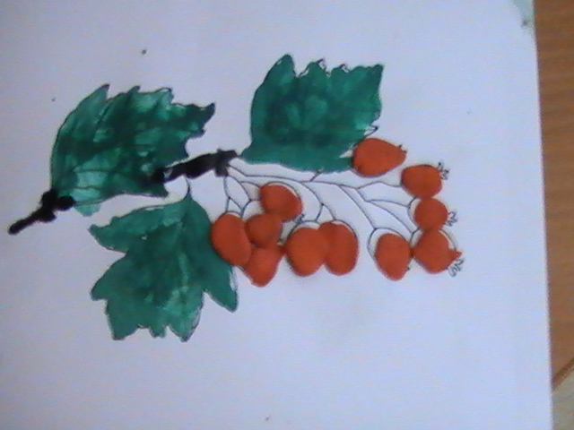
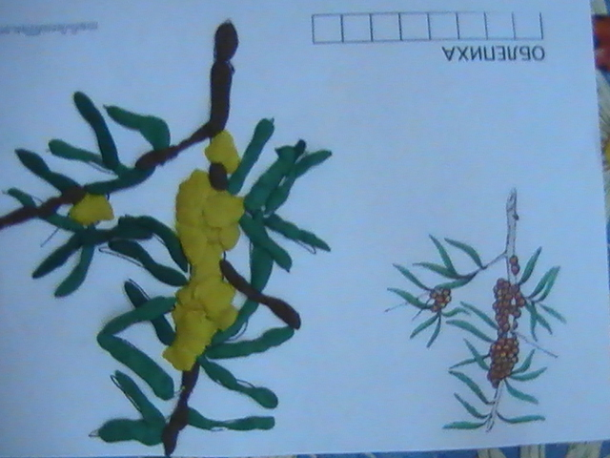
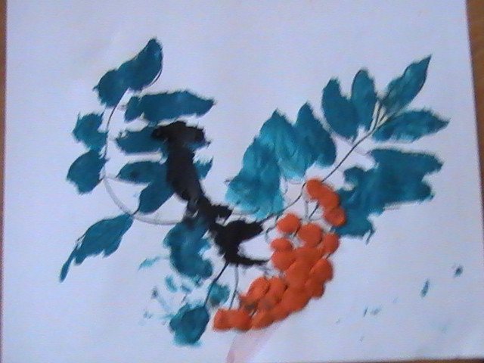
Рисунок + пластилиновая живопись: «Веточка калины», «Сладкая облепиха», «Рябинка красная».
Материалы и оборудование:
Раскраска веточки дерева или самостоятельный рисунок
Гуашь
Пластилин
Кисточка
Салфетки

Slide 7
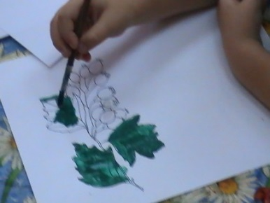
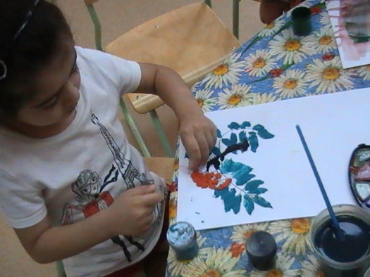
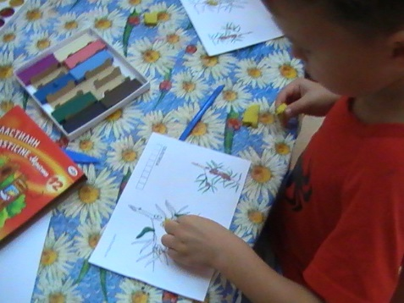
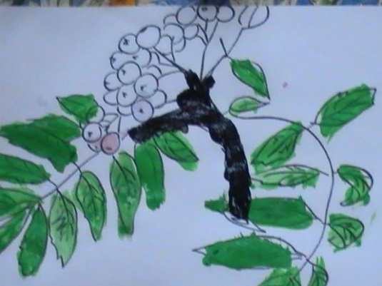
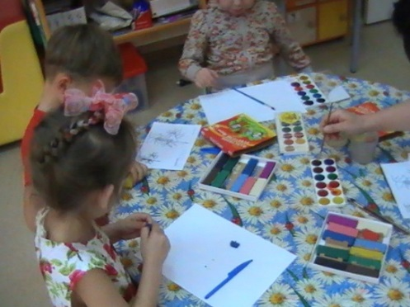
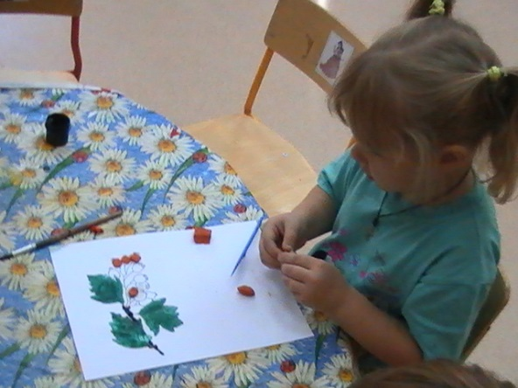
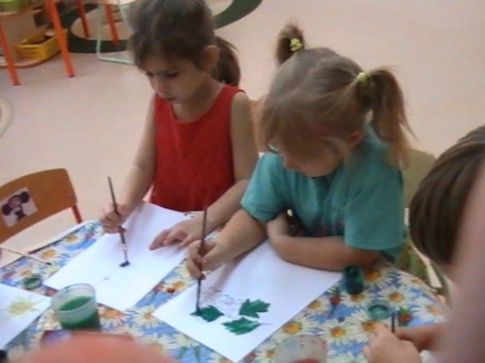
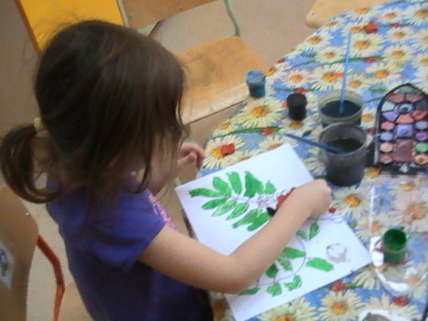
Ход работы:
1. Берём готовую раскраску или рисуем веточку по образцу. Используя гуашь, кисточкой раскрашиваем листочки и стебель
2. Из пластилина подбираем цвет для ягод и катаем шарики
3. Наклеиваем шарики на веточку в виде ягодок

Slide 8
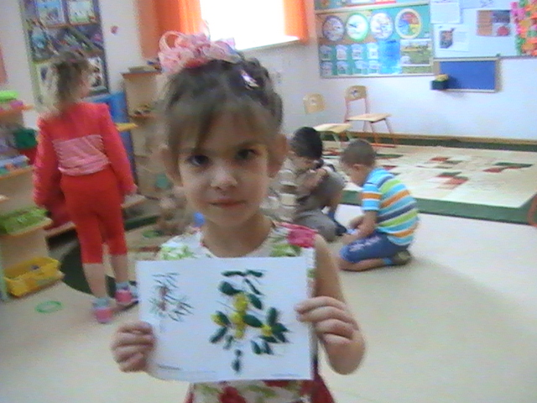
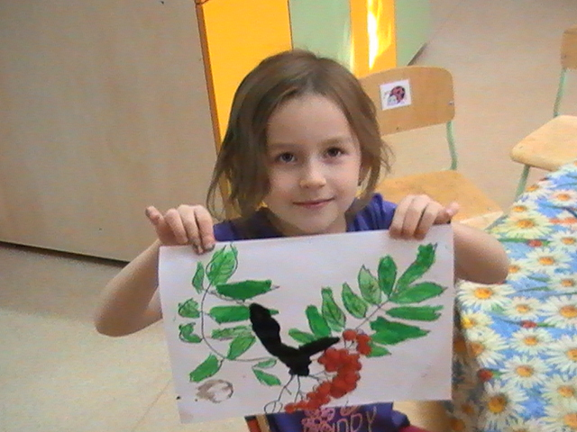
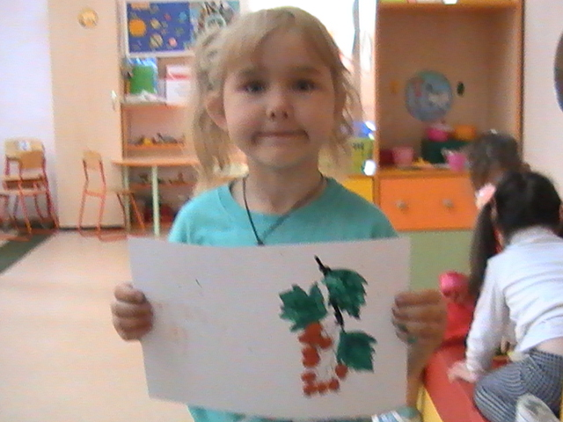
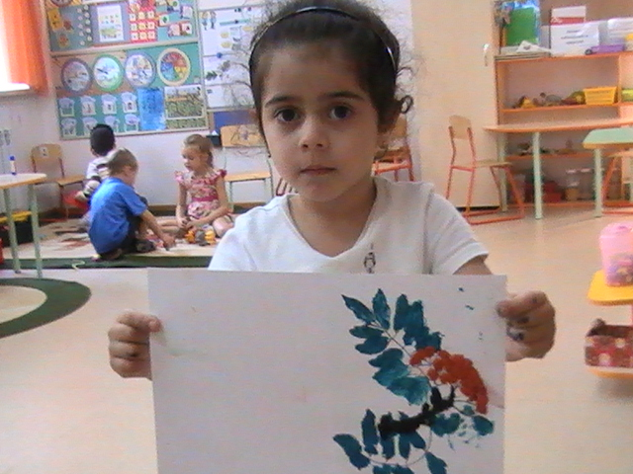
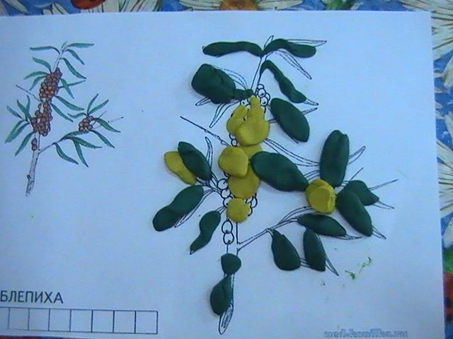
Результат:

Slide 9
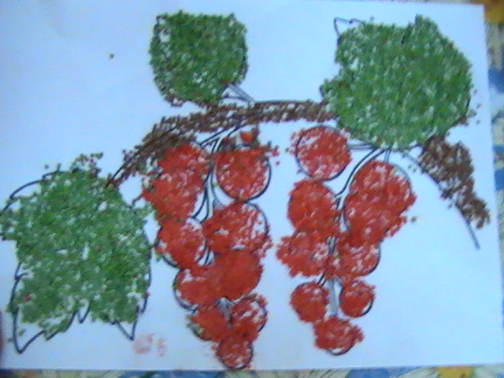
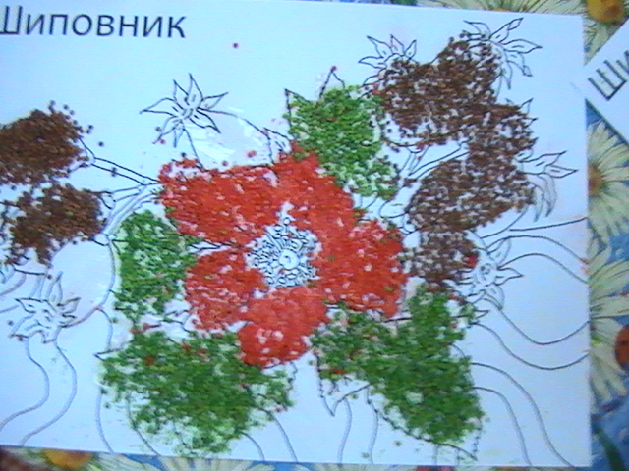
Аппликация нетрадиционным способом используя крупу: «Красная смородина», «Цветок шиповника».
Материалы и оборудование:
Пшенная крупа
Гуашь
Готовый рисунок или самостоятельно нарисованный
Клей
Кисточка
Салфетки

Slide 10
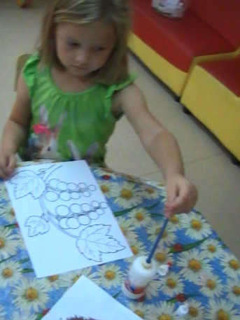
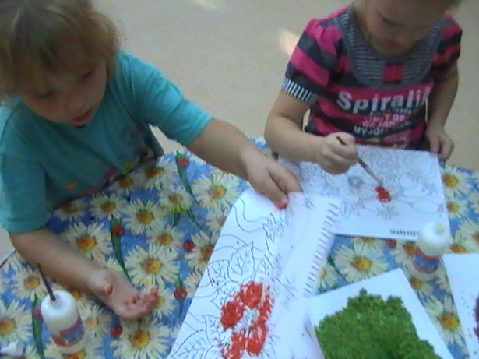
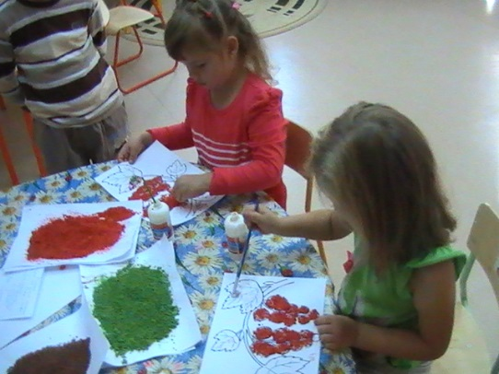
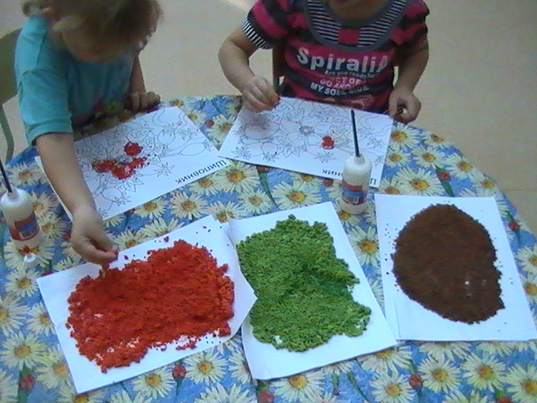
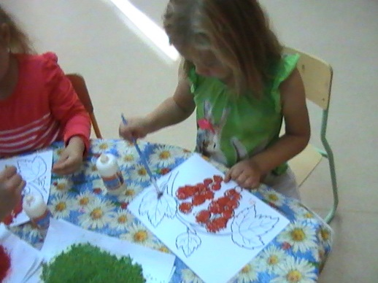
1. Насыпать в три ёмкости пшённую крупу. Добавить по чайной ложки густой гуаши. Перемешать пока крупа не станет оного цвета. Дать высохнуть, так чтоб она была рассыпчата.
Ход работы:
2. Берём раскраску или рисуем рисунок самостоятельно.
3. Первым используем крупу красного цвета. Смазываем цветок или ягоды клеем с помощью кисточки и аккуратно засыпаем крупу, равномерно распределяя по поверхности. Затем аккуратно стряхиваем что бы убрать лишнее.

Slide 11
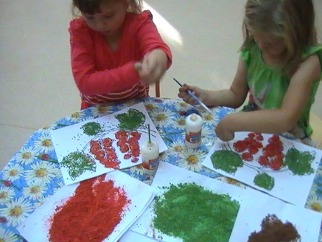
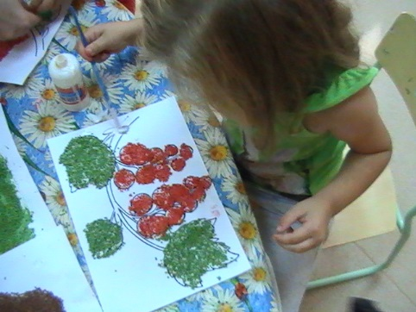
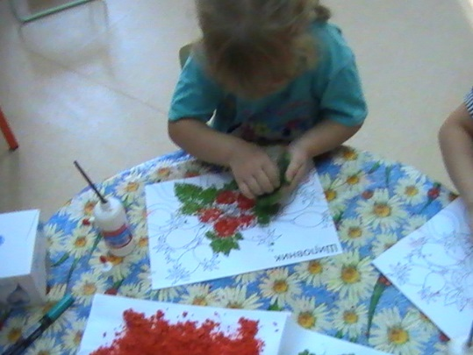
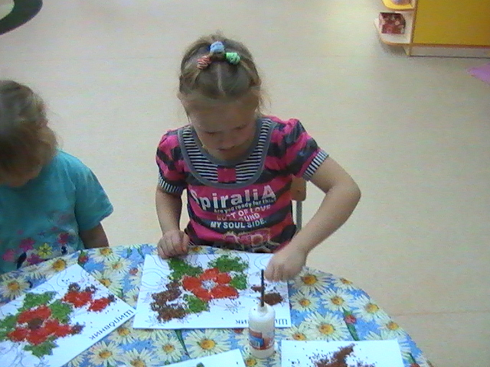
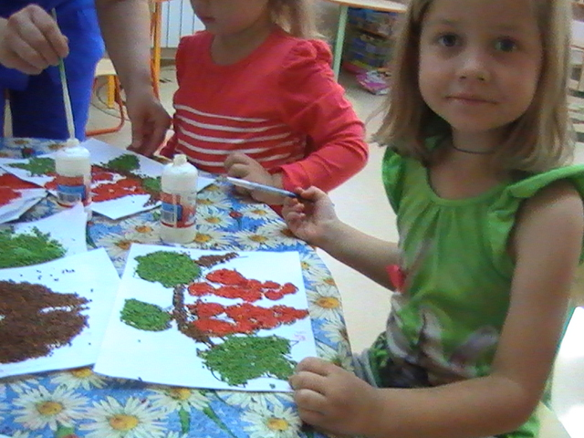
4. Таким же способом засыпаем листики зелёной крупой , а веточки коричневой.
Результат:

Slide 12
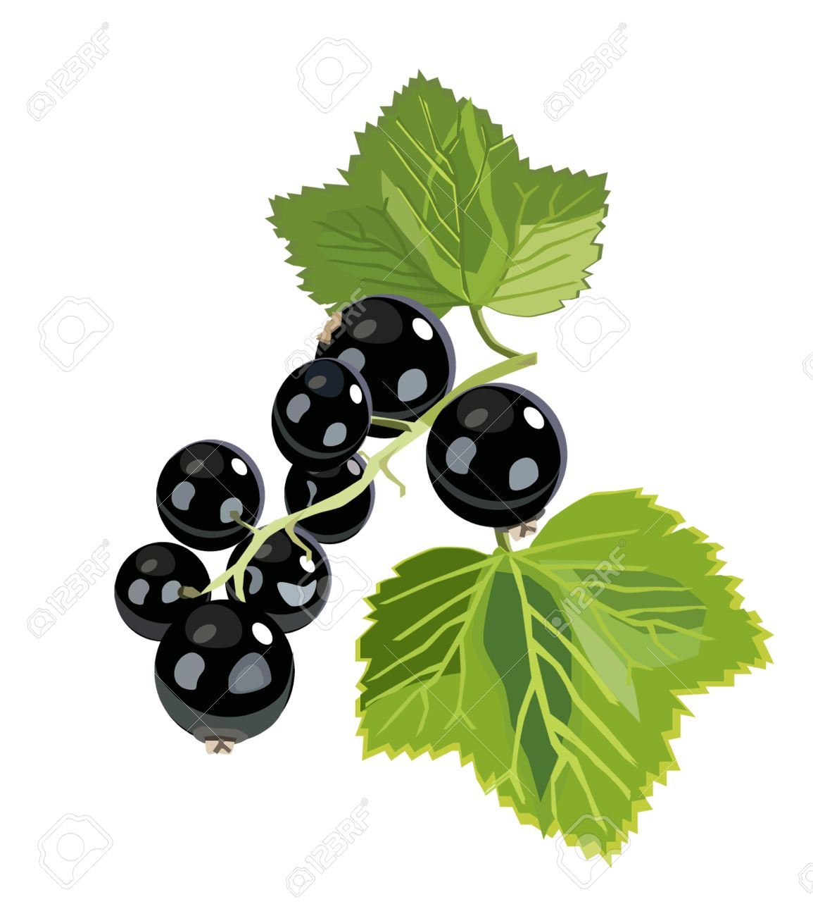
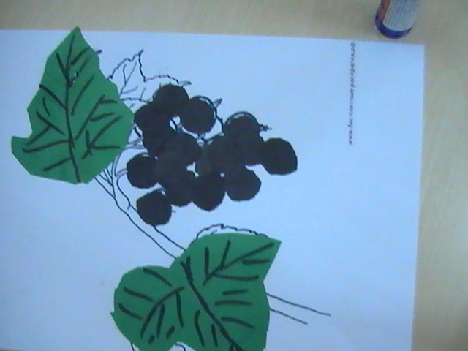
Аппликация из цветной бумаги: « Ягодка –смородинка»
Материалы и оборудование:
Цветная бумага
Альбомный лист
Трафареты
Ножницы
Клей
Салфетки

Slide 13
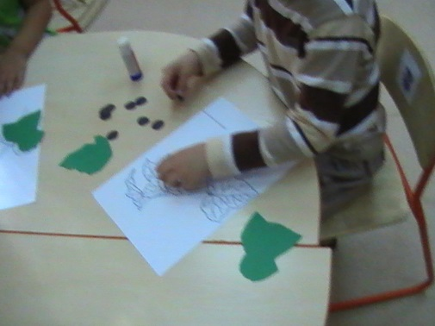
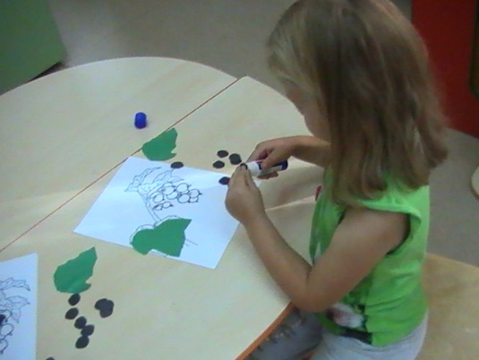
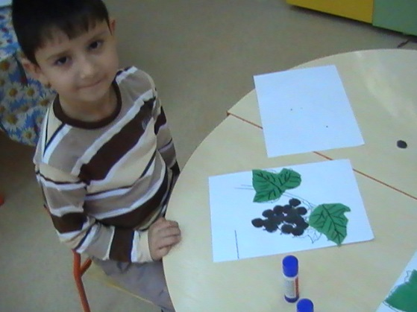
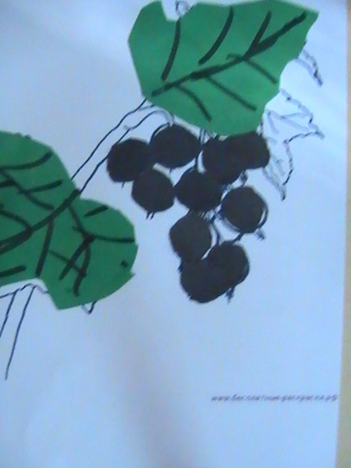

Ход работы:
1. Берём бумагу зелёного цвета, по трафарету рисуем листики и вырезаем их
2. Берём чёрную цветную бумагу, по трафарету рисуем кружки и вырезаем их
4. На готовый рисунок наклеиваем вырезанные заготовки
3. С помощью трафаретов рисуем веточку чёрной смородины

Slide 14


Результат:

Slide 15


Нетрадиционная форма рисования восковыми мелками: « Боярышник»
Материалы и оборудование:
Веточка с листиками боярышника
Альбомный лист
Восковые карандаши

Slide 16






1. Веточку боярышника с листиками кладём на альбомный лист и другим листом накрываем
Ход работы:
2. Восковым карандашом зелёного цвета трём по месту, где под листом бумаги лежат листочки боярышника, пока не получится чёткое изображение
3. Подрисовываем красным карандашом ягодки боярышника

Slide 17



Результат:

Slide 18
Спасибо за внимание

